Slide 1
1
目的
２つの提案授業の児童・生徒の学ぶ姿とそれを支える教師の手立てを比較・分析することを通して、教科等横断的な視点から授業改善に向けた取組を共有する。

Slide 2
１ 研修の流れ
2
1 | 研修の説明 | ３分
2 | 個人での分析 | ７分 | 参観した児童・生徒の姿とそれを支える教師の手立てについて付箋に記入
3 | グループ協議① | 30分 | 記入した付箋をベン図を用いて 模造紙に分類・整理
4 | グループ協議② | 10分 | 教科等を横断して育ってきている児童・生徒の資質・能力、さらに育てていきたい資質・能力について協議をし、ベン図の中央に整理
5 | 分析結果協議 | 15分 | 教科等横断的な視点から授業改善に向けた取組を協議し、共有
6 | 省察 | 5分 | 協議を受けて自身の教科等で取り組むことを記述

Slide 3
３
２ 個人での分析
よかった点
時刻
時刻
時刻
課題点
改善案
記名
記名
記名
・筆記具はサインペン
・１枚の付箋紙に１項目

Slide 4
３ グループ協議①
４
提案授業A
提案授業B

Slide 5
３ グループ協議①
５
提案授業A
提案授業B
児童・
生徒の姿
教師の手立て
児童・ 生徒の姿
教師の手立て
教師の手立て
教師の手立て
教師の手立て
教師の手立て
教師の手立て
児童・ 生徒の姿
児童・ 生徒の姿
教師の手立て
教師の手立て
教師の手立て
児童・ 生徒の姿
教師の手立て
教師の手立て
児童・
生徒の姿
教師の手立て
児童・
生徒の姿
教師の手立て

Slide 6
４ グループ協議②
６
提案授業A
提案授業B
教科等を横断して
育ってきている児童・生徒の資質・能力
教科等を横断して
育ってきている児童・生徒の資質・能力
さらに育てていきたい 児童・生徒の資質・能力

Slide 7
７
５ 分析結果の協議
教科等横断的な視点から授業改善に向けた取組を協議し、共有する。

Slide 8
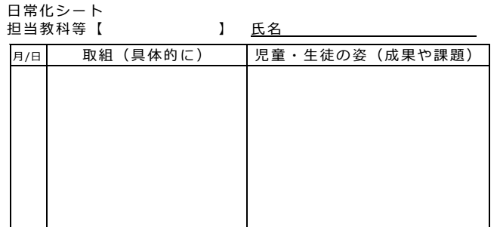
８
６ 省察
全体協議を受けて各自が明日からの取組について省察する。

